Slide 1
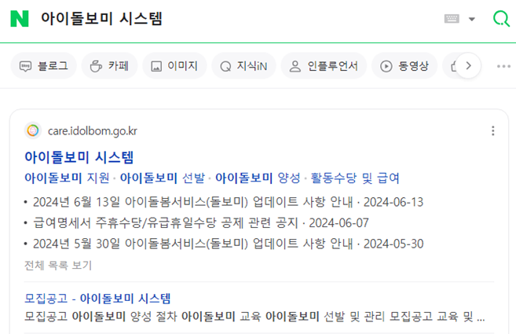
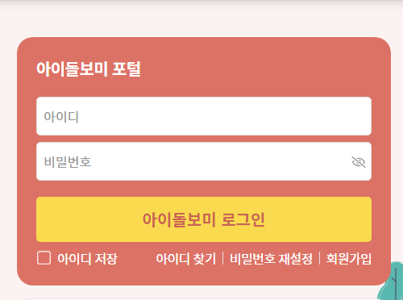

괴산군가족센터
아이돌보미 지원 방법
1
- 포털사이트 검색창에 ‘아이돌보미 시스템’ 검색
- care.idolbom.go.kr 주소 클릭
모바일의 경우 Play 스토어에서 ‘아이돌보미’ 검색 후 앱 설치
2
2
1
- ‘아이돌보미 시스템‘ 홈페이지 회원가입
- 회원가입 후 로그인

Slide 2
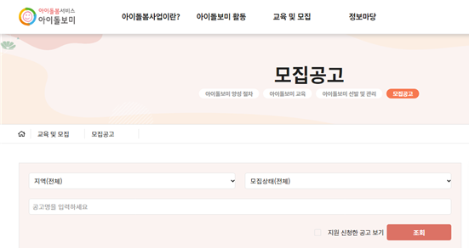
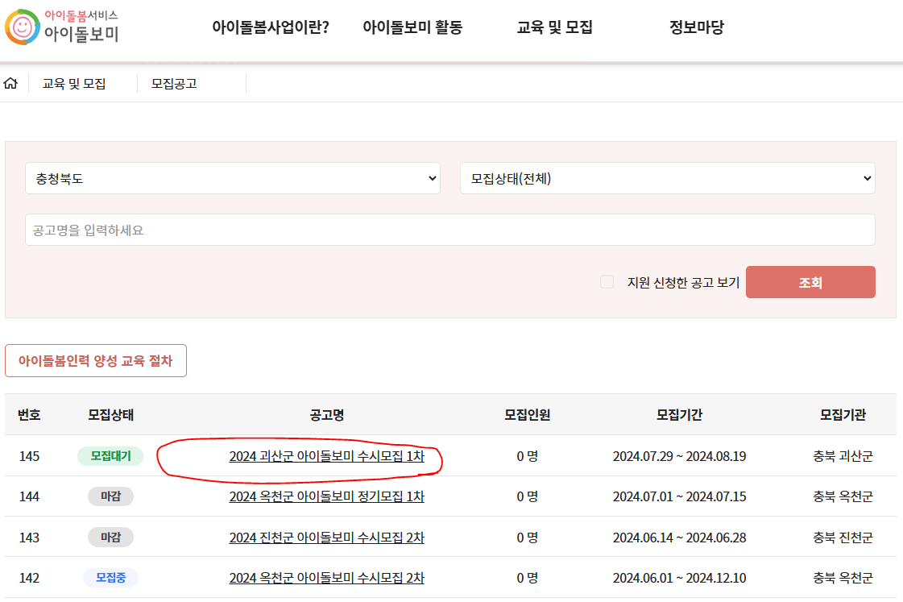
괴산군가족센터
아이돌보미 지원 방법
3
- 홈페이지 상단 → [교육 및 모집] → [모집공고] 클릭
4
- [지역 전체] → [충청북도] 선택
- [모집상태 전체] → [모집중] 선택

Slide 3
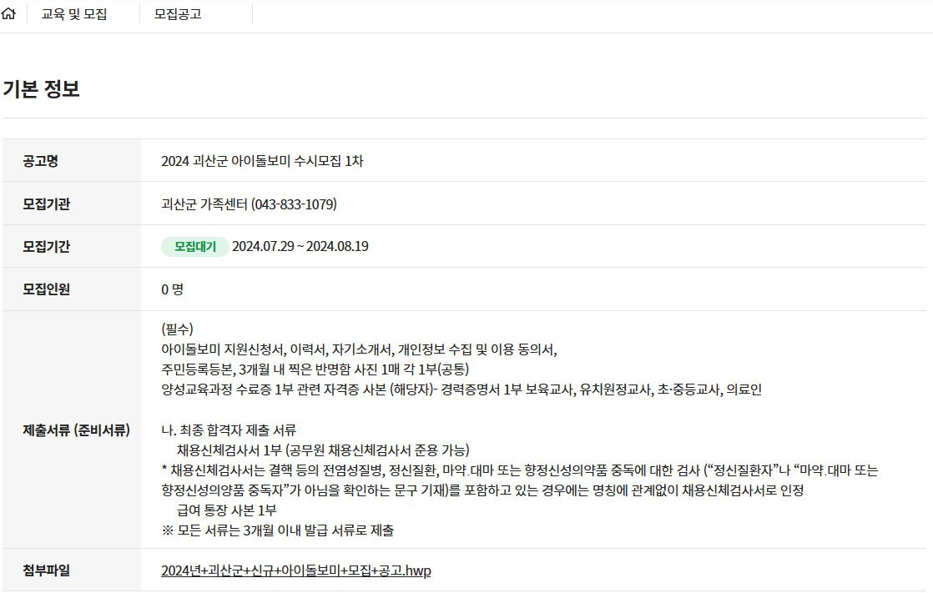
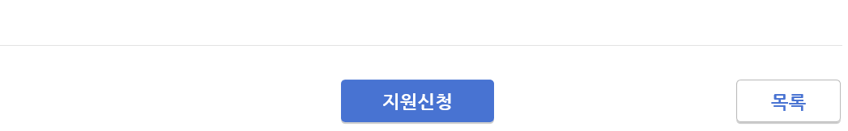
괴산군가족센터
아이돌보미 지원 방법
5
- ‘[괴산군]2024년 아이돌보미 수시모집 1차’ 클릭
- 지원신청 후에는 합격 또는 불합격 여부가 확정되기 전까지 다른 지역의 모집 공고에 지원하실 수 없으니 모집 기관을 잘 확인하시고 지원해주시기 바랍니다.
6
- 공고 화면에서 하단에 있는 ‘지원신청’ 클릭

Slide 4
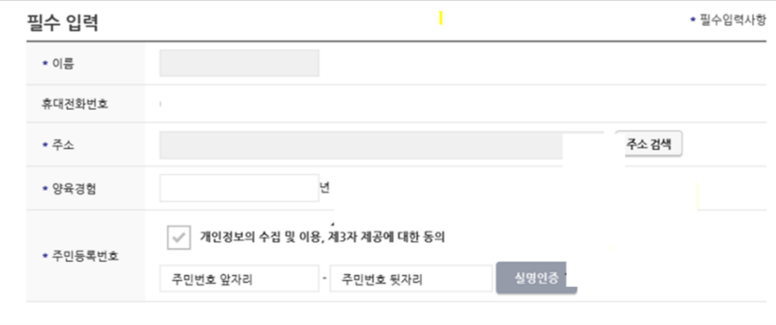
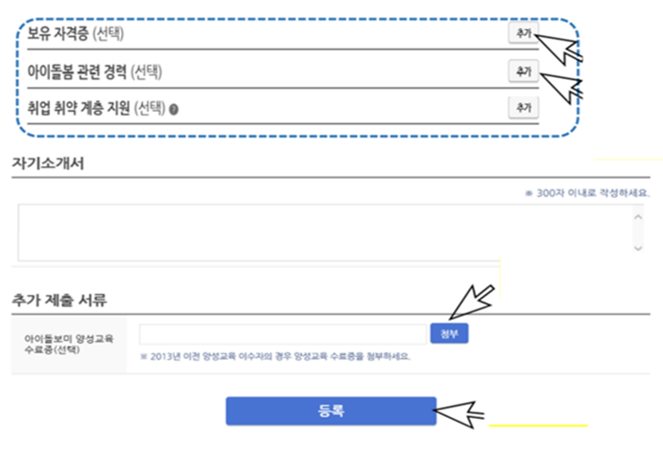
괴산군가족센터
아이돌보미 지원 방법
7
①
②
③
④
- 주소 검색 후 본인 주소 입력
- 양육경험 작성
- 개인정보의 수집 및 이용, 제 3자 제공에 대한 동의 체크
- 실명인증
8
- 추가 버튼 클릭 후 서류 첨부
- 자기소개서 300자 이내 작성
- 2024년 괴산군 아이돌보미 수시모집 서류 첨부함(한글파일)
- 등록 클릭

Slide 5
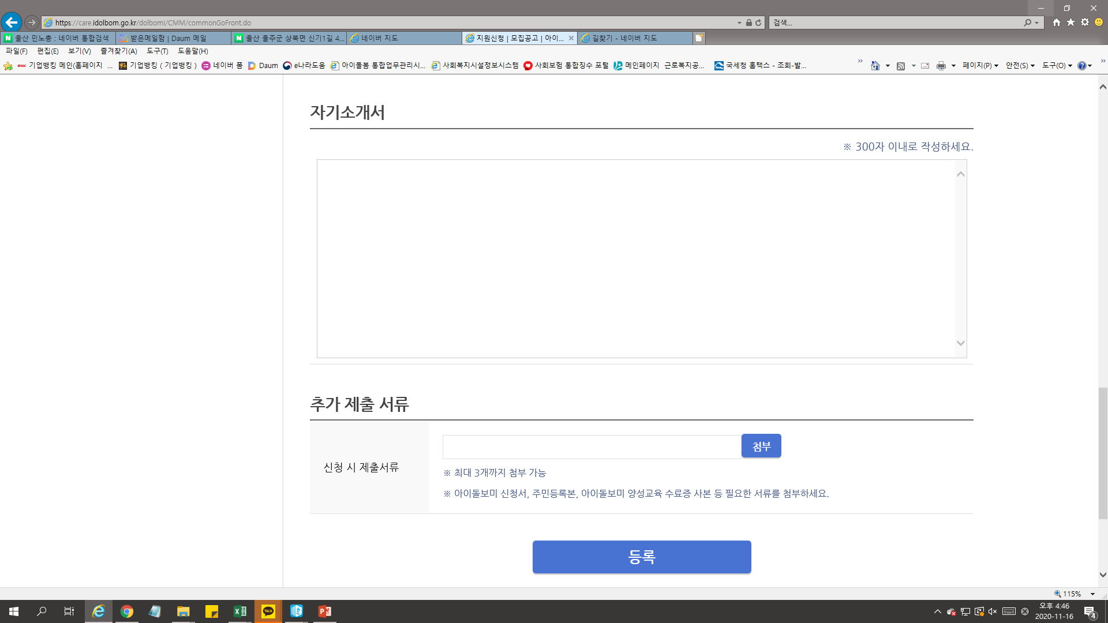
괴산군가족센터
아이돌보미 지원 방법
9
- 자기소개서 작성
- 첨부서류(모집공고 첨부파일에서 다운 가능) 첨부
- 아이돌봄신청서, 자기소개서, 활동 가능 시간, 개인정보 동의서
- 온라인 신청 후 첨부서류는 우편으로 가능
- 사무실에서 첨부서류 작성, 접수 대행 및 첨부서류 배부 가능
(방문한 신청자가 직접 작성할수 있게 지원해드림)
- 제출서류가 미비한 경우 접수하지 않음

